Slide 1
Разработка игрового симулятора «SUPER-MEGA DESTROYER» в среде Unity 3D
Выполнил: ученик 11 «А» класса
МАОУ СОШ №36
Забалуев Владислав Сергеевич

Slide 2
Постановка задачи
Требуется разработать программу, которая обладает следующими функциями:
Главный герой игры умеет бегать, прыгать, стрелять, цепляться за стены
Враги должны патрулировать определенную область; при приближении игрока бежать за ним, пытаясь убить
Существует препятствие, коснувшись которого главный герой получит урон

Slide 3
Сюжет
Задумкой игры стал ниндзя(рэмбо) с автоматом, желающий добраться до своего любимого объекта (им стал обычный кустик) через толпы монстров и кучи преград

Slide 4
Алгоритм работы программы
При нажатии клавиш «А» и «D» (или стрелочек) главный герой перемещается
При нажатии клавиши «F» главный герой начинает стрельбу
При нажатии на пробел главный герой прыгает
При попадании вражеской пули у главного героя отнимается 1 жизнь
Камера автоматически следит за главным героем и перемещается вместе с ним

Slide 5
Алгоритм работы программы
При попадании главного героя на «колышек» отнимаются жизни
Боты патрулируют определенные точки и при приближении к ним главного героя стремятся убить его
Если главный герой убежит на определенное расстояние от врага, то бот возвращается к исходной точке
Если у героя заканчиваются все жизни, то он умирает, и игра начинается заново
Если главному герою удается достигнуть конечной точки («кустик»), то пользователь выигрывает

Slide 6
Интерфейс пользователя
При запуске программы появляется главное меню(рис.1)
При нажатии на «Start» запускается игра(рис.2)
При нажатии на «Information about game» появляются правила игры(рис.3)
При нажатии на «Exit» программа закрывается
При нажатии на паузу время в игре останавливается(рис.4)
При нажатии на «Return» в меню паузы игра перезапускается
При нажатии на «Resume» в меню паузы игра продолжается

Slide 7
Интерфейс пользователя
При нажатии на «Menu» в меню паузы производится выход в главное меню
При нажатии на «Exit» в меню паузы происходит выход из игры
Вся игра сопровождается музыкой
В игре присутствует параллакс заднего фона (двигаются облака)
В левом верхнем углу отображаются жизни
Если пользователь выигрывает, то появляется экран победы

Slide 8
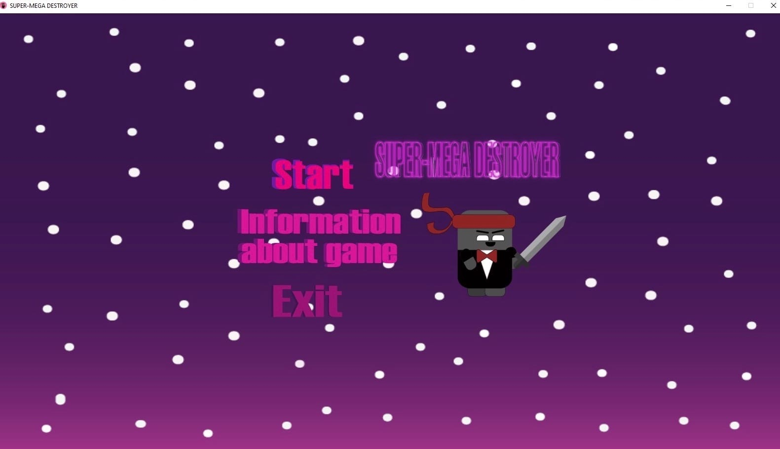
Рис.1

Slide 9
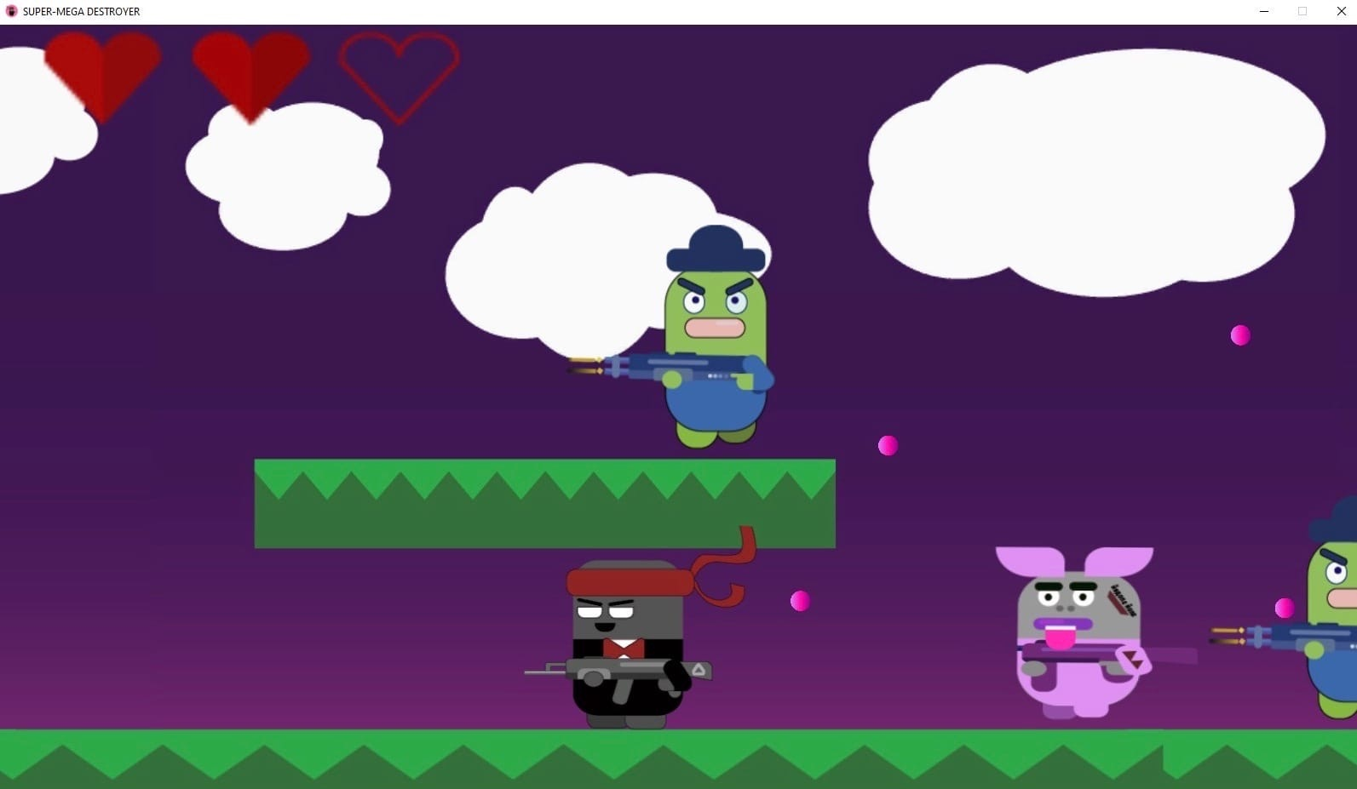
Рис.2

Slide 10
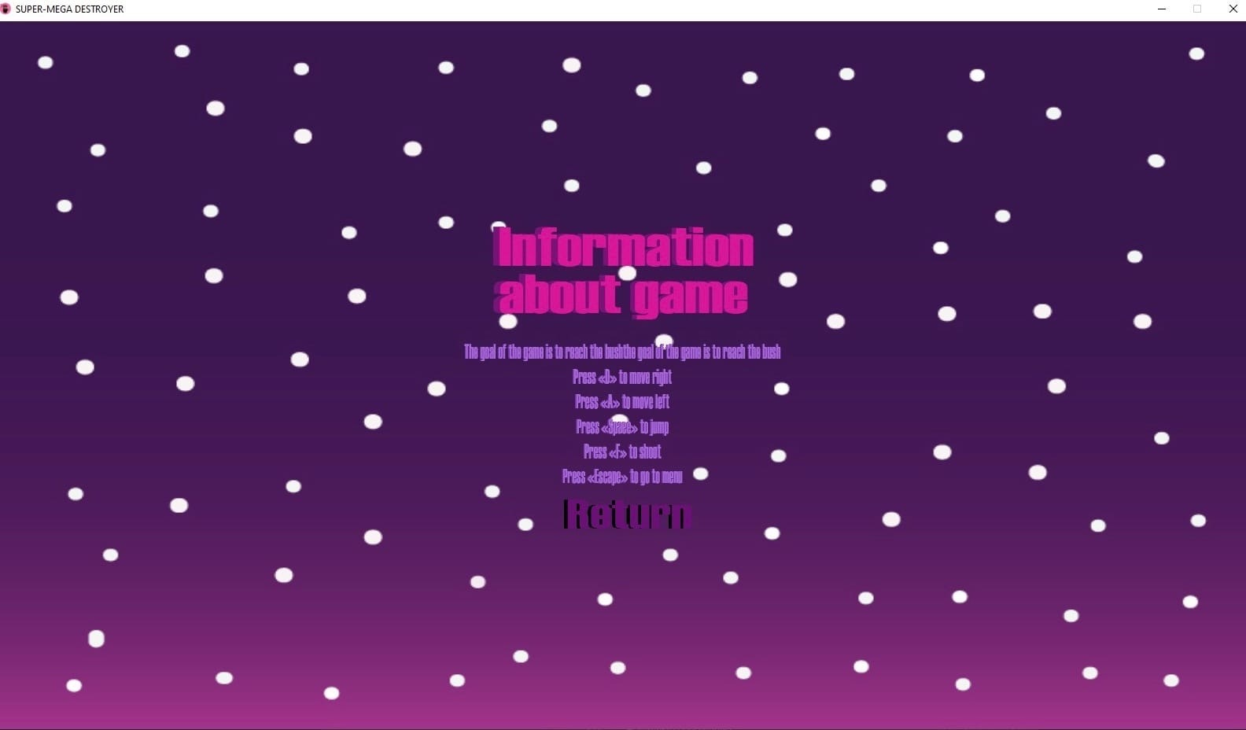
Рис.3

Slide 11
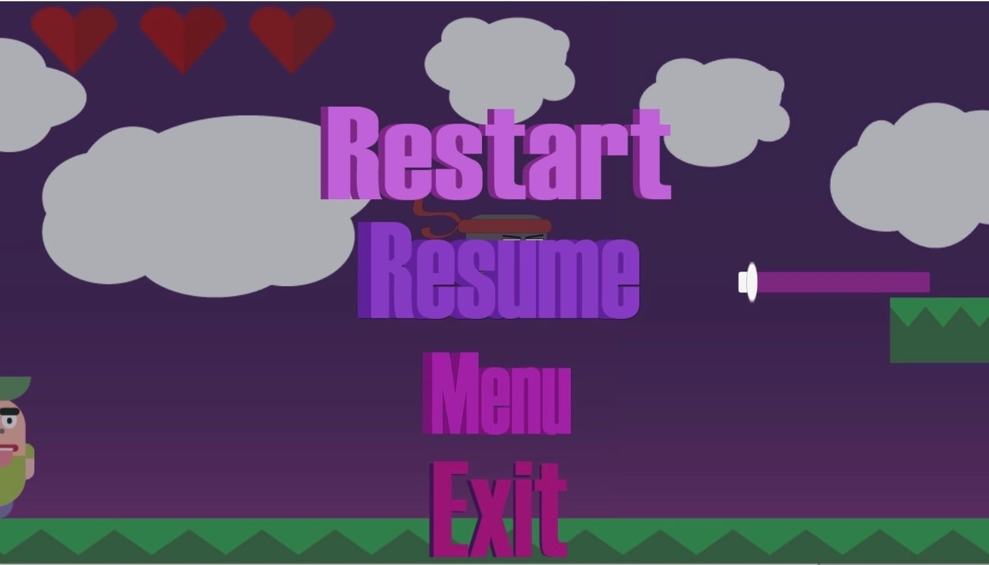
Рис.4

Slide 12
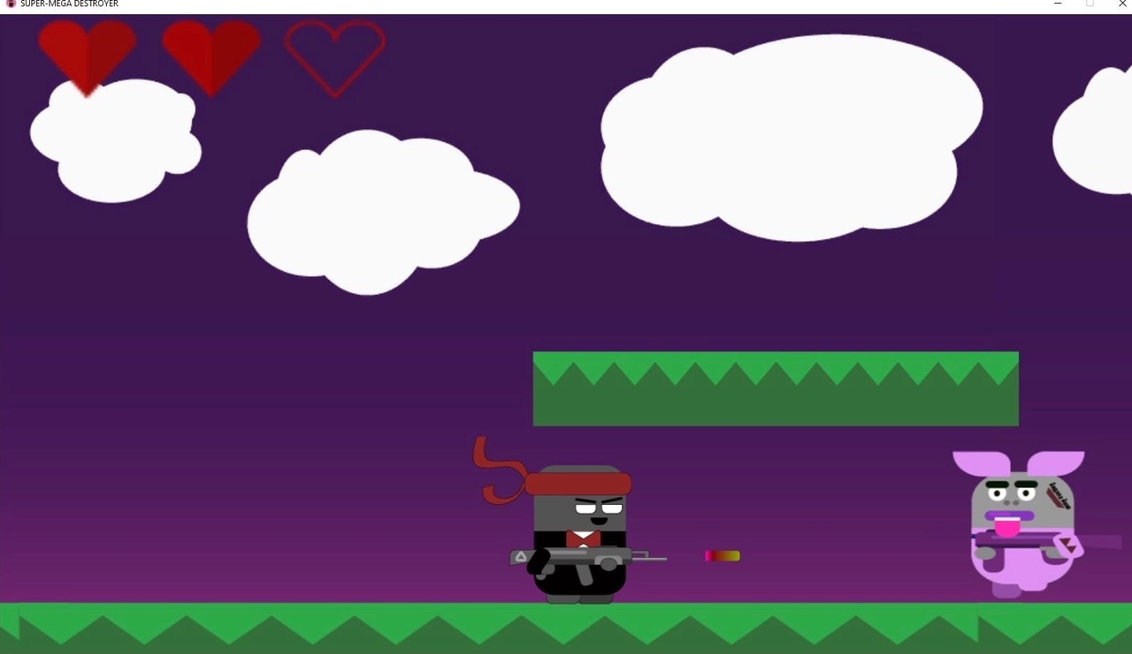
Тестирование программы
Стрельба во врага

Slide 13
Тестирование программы
Стрельба бота в главного героя

Slide 14
Вывод
Мне кажется, я справился с поставленной задачей, так как мой проект вполне можно считать самостоятельной игрой.
Наибольшую сложность составило программирование самого персонажа, так как я начал именно с этого.
Сейчас, когда мой проект уже готов, я могу сказать, что создавать игры сложно, но интересно

